Slide 1
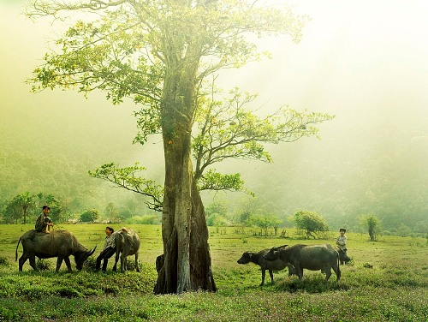

Slide 3


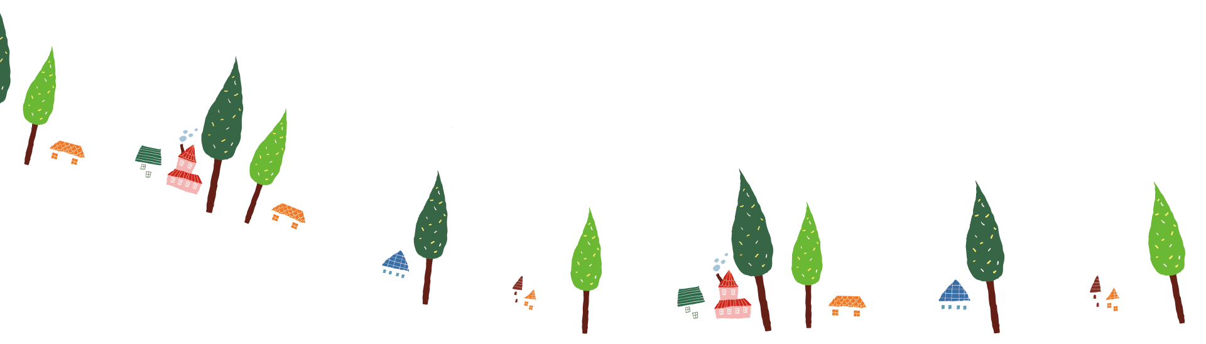

I. KHỞI ĐỘNG

Slide 4








THỬ TÀI GIẢI ĐỐ
bàn tay
Bạch Đằng
viên phấn
Một cây mà có năm cành
Đốt dài, đốt ngắn tươi xanh suốt đời ?
Là cái gì?
Da trắng muốt
Ruột trắng tinh
Bạn với học sinh
Thích cọ đầu vào bảng
Là cái gì?
Giữa dòng từng cắm cọc lim
Mấy thời thuyền giặc tan chìm nơi đây.
Là sông gì?

Slide 5
Thứ tư, ngày 06 tháng 12 năm 2023
Luyện từ và câu
Tiết 28: Ôn tập về từ loại

Slide 6
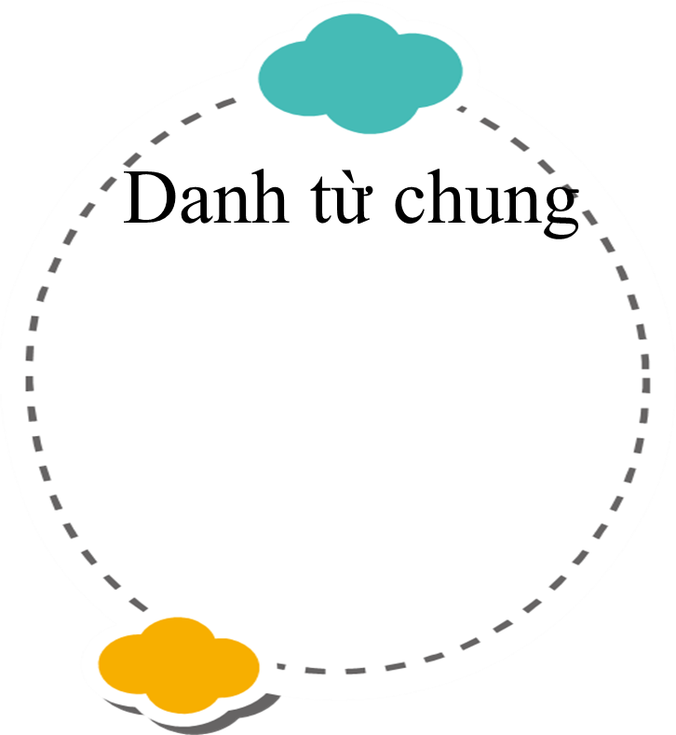
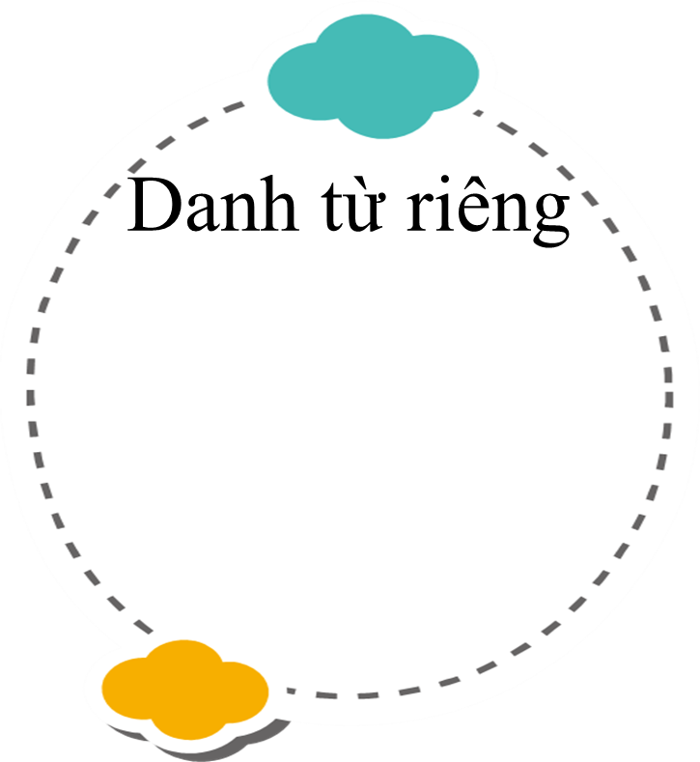
viên phấn
Bạch Đằng
bàn tay

Slide 7
1. Xếp các từ in đậm trong đoạn văn sau vào bảng bên dưới
Không thấy Nguyên trả lời, tôi nhìn sang. Hai tay Nguyên vịn vào song cửa sổ, mắt nhìn xa vời vợi. Qua ánh đèn ngoài đường hắt vào, tôi thấy ở khoé mắt nó hai giọt lệ lớn sắp sửa lăn xuống má. Tự nhiên nước mắt tôi trào ra. Cũng giờ này năm ngoái, tôi đón giao thừa với ba ở bệnh viện. Năm nay ba bỏ con một mình, ba ơi!
Theo Thuỳ Linh
Động từ | Tính từ | Quan hệ từ
M: trả lời | vời vợi | qua

Slide 8
trả lời
nhìn
vịn
xa
vời vợi
qua
hắt
thấy
ở
lớn
lăn
trào
đón
với
bỏ
Động từ | Tính từ | Quan hệ từ
M: trả lời | vời vợi | qua

Slide 9


Động từ là những từ chỉ hoạt động, trạng thái của sự vật.
Thế nào là động từ?

Slide 10
Động từ là những từ chỉ hoạt động, trạng thái của sự vật.
Động từ
Chỉ hoạt động là những động từ dùng để tái hiện gọi tên các hoạt động của con người, sự vật, hiện tượng.
Ví dụ:….
Chỉ trạng thái là những động từ dùng để tái hiện gọi tên các trạng thái cảm xúc, suy nghĩ,… của con người, sự vật, hiện tượng.
Ví dụ:…

Slide 11
Tính từ là những từ miêu tả đặc điểm hoặc tính chất của sự vật, hoạt động, trạng thái....
Thế nào là tính từ?

Slide 12
Tính từ là những từ miêu tả đặc điểm hoặc tính chất của sự vật, hoạt động, trạng thái....
Tính từ
Chỉ đặc điểm: chỉ những đặc điểm bên ngoài mà ta có thể cảm nhận bằng các giác quan.
Ví dụ: xanh, đỏ, cao, to, ....
Chỉ tính chất: chỉ những đặc điểm bên trong của sự vật, hiện tượng.
Ví dụ: tốt, xấu, chăm,...

Slide 13
Quan hệ từ là từ nối các từ ngữ hoặc các câu với nhau, nhằm thể hiện mối quan hệ giữa các từ ngữ hoặc các câu ấy.
Thế nào là quan hệ từ?

Slide 14
Quan hệ từ
Một quan hệ từ
Cặp quan hệ từ
và, với, hay, hoặc,
nhưng, mà, thì, ở,…
Vì…nên…; do…nên…; nhờ…mà…
Nếu…thì…; hễ…thì…
Tuy…nhưng…, mặc dù…nhưng…
Không những…mà…
Tác dụng
Nối những từ ngữ hoặc các câu, nhằm thể
hiện mối quan hệ về nghĩa giữa những từ ngữ
hoặc những câu ấy với nhau.

Slide 16
trả lời
nhìn
vịn
xa
vời vợi
qua
hắt
thấy
ở
lớn
lăn
trào
đón
với
bỏ
Động từ | Tính từ | Quan hệ từ
M: trả lời | vời vợi | qua

Slide 17
trả lời
nhìn
vịn
xa
vời vợi
qua
hắt
thấy
ở
lớn
lăn
trào
đón
với
bỏ
Động từ | Tính từ | Quan hệ từ
M: trả lời | vời vợi | qua

Slide 18
2. Dựa vào ý khổ thơ 2 trong bài thơ “Hạt gạo làng ta” của Trần Đăng Khoa, viết một đoạn văn ngắn tả người mẹ cấy lúa giữa trưa tháng sáu nóng bức. Chỉ ra một động từ, một tính từ, một quan hệ từ em đã dùng trong đoạn văn ấy.
2. Dựa vào ý khổ thơ 2 trong bài thơ “Hạt gạo làng ta” của Trần Đăng Khoa, viết một đoạn văn ngắn tả người mẹ cấy lúa giữa trưa tháng sáu nóng bức. Chỉ ra một động từ, một tính từ, một quan hệ từ em đã dùng trong đoạn văn ấy.
2. Dựa vào ý khổ thơ 2 trong bài thơ “Hạt gạo làng ta” của Trần Đăng Khoa, viết một đoạn văn ngắn tả người mẹ cấy lúa giữa trưa tháng sáu nóng bức. Chỉ ra một động từ, một tính từ, một quan hệ từ em đã dùng trong đoạn văn ấy.
2. Dựa vào ý khổ thơ 2 trong bài thơ “Hạt gạo làng ta” của Trần Đăng Khoa, viết một đoạn văn ngắn tả người mẹ cấy lúa giữa trưa tháng sáu nóng bức. Chỉ ra một động từ, một tính từ, một quan hệ từ em đã dùng trong đoạn văn ấy.

Slide 19
Khổ thơ nói lên điều gì?
Hạt gạo làng ta
Có bão tháng bảy
Có mưa tháng ba
Giọt mồ hôi sa
Những trưa tháng sáu
Nước như ai nấu
Chết cả cá cờ
Cua ngoi lên bờ
Mẹ em xuống cấy…
Sự vất vả, khó nhọc, không quản nắng mưa trên đồng ruộng của người mẹ để làm ra những hạt gạo thơm ngon.

Slide 20
2. Dựa vào ý khổ thơ 2 trong bài thơ “Hạt gạo làng ta” của Trần Đăng Khoa, viết một đoạn văn ngắn tả người mẹ cấy lúa giữa trưa tháng sáu nóng bức. Chỉ ra một động từ, một tính từ, một quan hệ từ em đã dùng trong đoạn văn ấy.
- Đoạn văn cần có câu mở đoạn, câu kết đoạn.
Miêu tả được hình ảnh người mẹ đang cấy lúa (dáng vẻ, quần áo, động tác,…)
Có thể miêu tả cảm xúc của mình khi nhìn thấy hình ảnh người mẹ cấy lúa.
Viết đoạn văn

Slide 21
HS đọc bài làm của mình.
VD: Hạt gạo được làm ra từ biết bao công sức của mọi người. Những trưa tháng sáu trời nắng như đổ lửa. Nước ở ruộng như được ai đó mang lên đun sôi rồi đổ xuống. Lũ cá cờ chết nổi lềnh bềnh, lũ cua ngoi lên bờ tìm chỗ mát để ẩn náu. Vậy mà mẹ em vẫn đội nón đi cấy.
Động từ | Tính từ | Quan hệ từ
Làm, đổ, mang lên, chết, nổi, ngoi, ẩn náu, đội nón, đi cấy, lăn dài, thu | nắng, lềnh bềnh, mát, đỏ bừng | vậy, mà, ở, như, của

Slide 22
VD:
Trưa tháng sáu nắng như đổ lửa. Nước ở các thửa ruộng nóng như có ai nấu, làm chết cả lũ cá cờ, cua phải ngoi lên bờ để tránh cái nắng thiêu đốt. Thế mà, giữa trời nắng chang chang, mẹ em vẫn lội xuống ruộng cấy lúa. Mẹ đội chiếc nón lá, gương mặt mẹ đỏ bừng. Lưng phơi giữa nắng, mồ hôi mẹ ướt đẫm chiếc áo màu nâu đã bạc sờn mưa nắng …Mỗi hạt gạo làm ra chứa bao giọt mồ hôi, bao nỗi vất vả của mẹ.

Slide 23
Thứ tư, ngày 06 tháng 12 năm 2023
Luyện từ và câu
Tiết 28: Ôn tập về từ loại

Slide 24
Thứ tư, ngày 06 tháng 12 năm 2023
Luyện từ và câu
Tiết 28: Ôn tập về từ loại
- Động từ là những từ chỉ hoạt động, trạng thái của sự vật.
- Tính từ là những từ miêu tả đặc điểm hoặc tính chất của sự vật, hoạt động, trạng thái....
- Quan hệ từ là từ nối các từ ngữ hoặc các câu với nhau, nhằm thể hiện mối quan hệ giữa các từ ngữ hoặc các câu ấy.

